Slide 1
RD_FASE2:
Mechanics and Cooling
Pixel R&D Projects Meeting
Milano, 8 giugno 2015
Simone Coelli, Andrea Capsoni, Carlo Gesmundo, Mauro Monti, Ennio Viscione
INFN-MILANO

Slide 2
Sommario
Breve sintesi delle competenze e dei lavori in corso che possono evolvere in attività per upgrade del rivelatore ATLAS:
  ANALISI F.E.M. STRUTTURE RIVELATORE
  MISURE CON SISTEMA CO2 EVAPORANTE

Slide 3
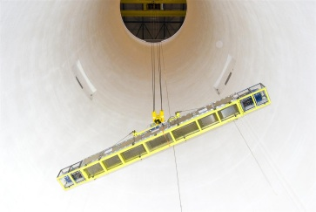
Analisi ad elementi finiti (1)
Finite Element Analysis con ANSYS
unlimited nodes research license disponibile
ESAComp, with composite materials
Analisi meccanica strutture
Studio ottimizzazione del supporto
e raffreddamento dei sensori (stave)
ANALISI
  Thermal
  Structural
  thermo-mechanical
  Dynamic
  multi-fisica
  (termica-meccanica)
Supporto meccanico per installazione di ATLAS Pixel (DST)

Slide 4

Analisi ad elementi finiti (2)
FEM per LAVORI SVOLTI per ATLAS
  Analisi stave IBL, progettazione per il TDR
Ottimizzazione termica IBL stave

Slide 5
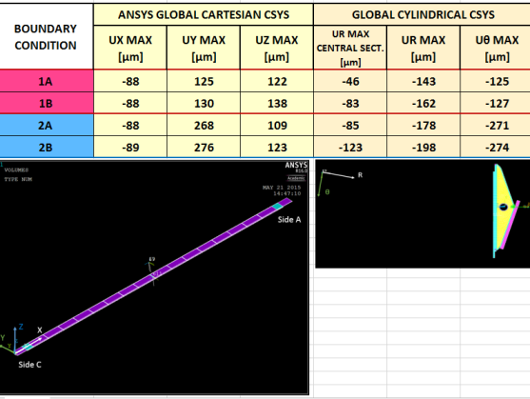
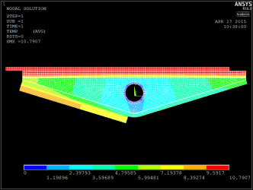
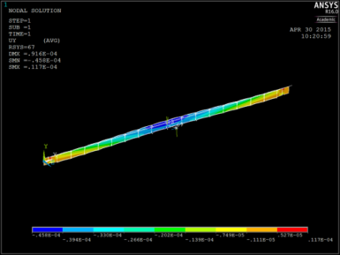
Analisi ad elementi finiti (3)
LAVORI in corso
  ATLAS task force per indagine approfondita deformazioni di IBL
Effetto potenza
dissipata nel flexbus
Dettagli delle deformazioni termiche IBL stave effetti vincoli, materiali etc

Slide 6
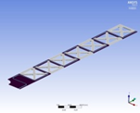
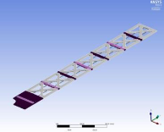

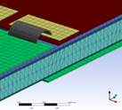
Analisi ad elementi finiti (LHCb)
Upgrade del tracker UT di LHCb
ANALISI e OTTIMIZZAZIONE termica
STUDIO raffreddamento
con CO₂ evaporante
68 staves, rated 5 kW @ - 35 °C
Misure parametri materiali
  (Low) Thermal Conductivity measurement (i.e. glue with additives, carbon fiber pipe samples)
  I.R. photo-thermal technique (in collaboration with external company)
a tubo snake o tubi paralleli
Studi sistemi di distribuzione CO2 e controllo raffreddamento
Studi FEM dettagli
Minimizzazione hot spot
Potenza da Read-out sul sensore

Slide 7
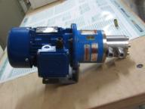
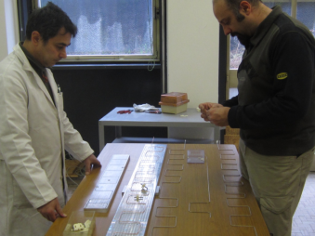
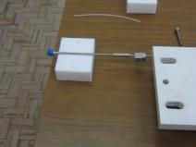
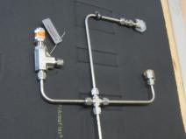
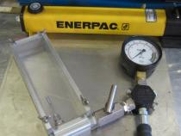
Collaborazione con CERN su CO₂ cooling
Collaboration in the design and production of the v.3 units
of the “TRACI” CO2 cooling system for prototypes test,
re-design and test of the CO2 pump (M-pump version)
  Studies using COBRA code
  Cooling test using Titanium pipes
  R&D on cooling connection and manifolds
Pompa M-Mump per TRACI v.3 Milano
Attacco fitting al tubo e test in pressione
Montaggio linee e componenti swagelok e strumentazione di misura
Piegatura tubo titanio per prototipo stave

Slide 8
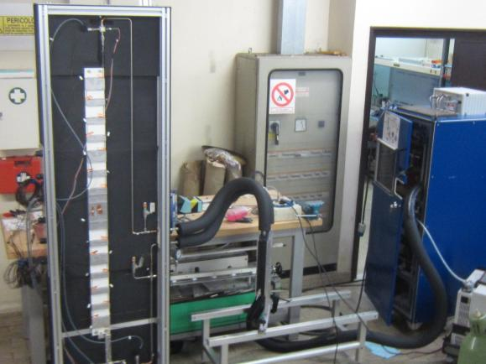
Impianto con CO₂ evaporante
Sistema di caratterizzazione termoidraulica.
Misure in corso a Milano
Cold box
aperta
Dummy stave
Strumentato con termocoppie
TRACI v1
Impianto 2 PACL
Misura portata
Tubo di raffreddamanto
Serpentina di titanio
ID 2 mm, th 0,125 mm
Routing snake verticale
Tot length 3 m
Impianto di cooling strumentato con misure di T, P fluido CO2
dP variabile CO2 all’ingresso

Slide 9
Manpower a Milano
 | Qualifica | Frazione in RD_FASE2
Simone Coelli | Tecnologo | Coordinatore 30
Servizio di progettazione officina meccanica
Mauro Monti | Tecnico | Progettazione Analista FEM ..
Carlo Gesmundo | Tecnico | Progettazione Montaggi ..
Andrea Capsoni Ennio Viscione | Tecnico Tecnico | Disegni lavorazioni Montaggi .. ..

